Slide 1

一节课入门不了动态规划
2020.01.17
Hanyuan Shi

Slide 2



动态规划其实只有两个东西
状态——我们改变不了历史
决策和转移——但我们可以改变未来

Slide 3
走向人生巅峰
Problem Statement
Avin 想成为世界无敌的算法大师，他的训练计划一共有 n 天，第 i 天有 a[i] 种训练，选择第 j 种训练可以增长 f[i][j] 的 rating，Avin 每天只能选一种训练。请问 n 天以后 Avin 的 rating 值最高可以到多少？
1 ≤ n, a[i] ≤ 1000

Slide 4
走向人生巅峰II
Problem Statement
Avin 想成为世界无敌的算法大师，他的训练计划一共有 n 天，一共有 m 种训练可供选择，第 i 种训练需要花费 a[i] 天，结束以后会增长 b[i] 点 rating，一种训练只可以进行一次。请问 n 天以后 Avin 的 rating 值最高可以到多少？
1 ≤ n, m ≤ 1000

Slide 5
走向人生巅峰III
Problem Statement
Avin 想成为世界无敌的算法大师，他的训练计划一共有 n 天，一共有 m 种训练可供选择，第 i 种训练需要花费 a[i] 天，结束以后会增长 b[i] 点 rating，一种训练可以进行无限次。请问 n 天以后 Avin 的 rating 值最高可以到多少？
1 ≤ n, m ≤ 1000

Slide 6
走向人生巅峰IV
Problem Statement
Avin 想成为世界无敌的算法大师，他的训练计划一共有 n 天，一共有 m 种训练可供选择，第 i 种训练需要花费 a[i] 天，结束以后会增长 b[i] 点 rating，这种训练可以进行 c[i] 次。请问 n 天以后 Avin 的 rating 值最高可以到多少？
1 ≤ n, m, c[i] ≤ 1000

Slide 7
走向人生巅峰V
Problem Statement
Avin 想成为世界无敌的算法大师，他的训练计划一共有 n 天，一共有 m 种训练可供选择，第 i 种训练需要花费 a[i] 天，结束以后会增长 b[i] 点 rating，但是为了完成第 i 种训练，必须先完成第 c[i] (c[i] < i) 种训练。请问 n 天以后 Avin 的 rating 值最高可以到多少？
1 ≤ n ≤ 1000, 1 ≤ m ≤ 10

Slide 8
区间dp
Problem Statement
有 n 堆石子排成一排，每堆石子有一定的数量。现要将 n 堆石子并成为一堆。合并的过程只能每次将相邻的两堆石子堆成一堆，每次合并花费的代价为这两堆石子的和，经过 n – 1 次合并后成为一堆。求出总的代价最小值。
1 ≤ n ≤ 200

Slide 9
树形dp
Problem Statement
有一棵 n 个点的树，取第 i 号点会付出 a[i] 的代价。但相邻两个点不能同时不取。问最小代价。
1 ≤ n ≤ 100,000

Slide 10
打牌
Problem Statement
一副没有大小王的牌一共52张，对于某一个排列，对于相邻的两张牌，如果他们的点数一样，得一分，否则不得分。请问有多少种排列，使得最后的得分等于k？

Slide 11
数数
Problem Statement
问1…n中有多少数字满足这个数字的任意相邻两位互质。

Slide 12
矩阵
Problem Statement
求01矩阵中最大的全1矩阵有多大。

Slide 13
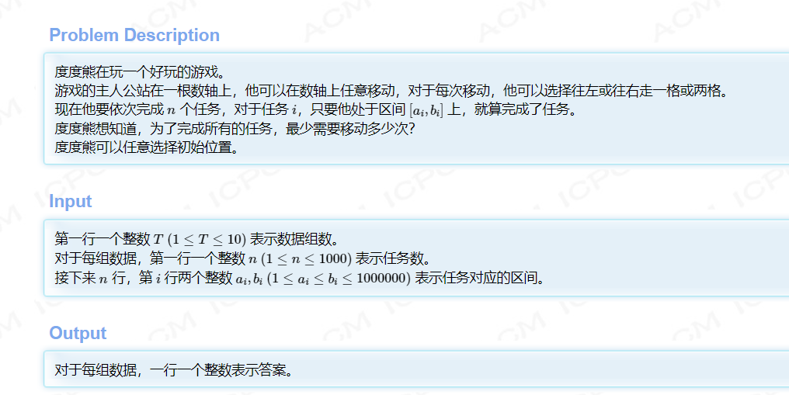
游戏

Slide 14
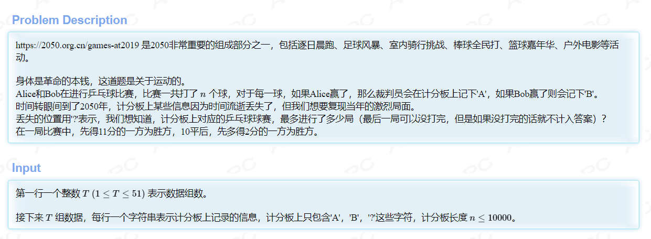
球赛

Slide 15
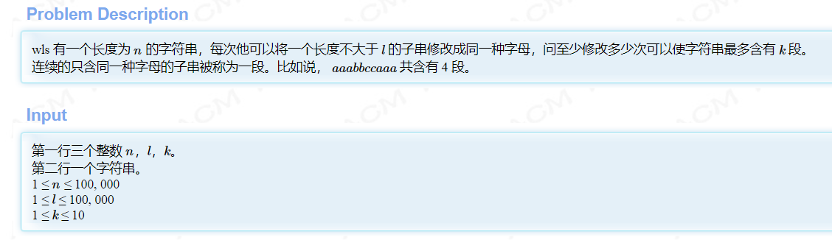
String

Slide 16
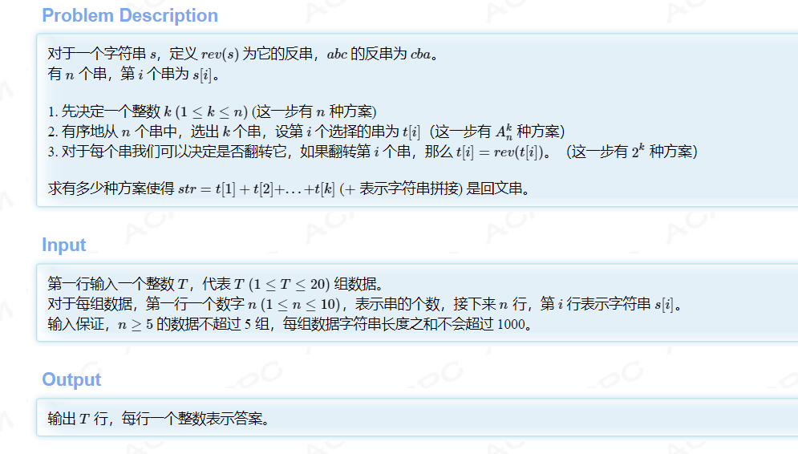
Union

Slide 17
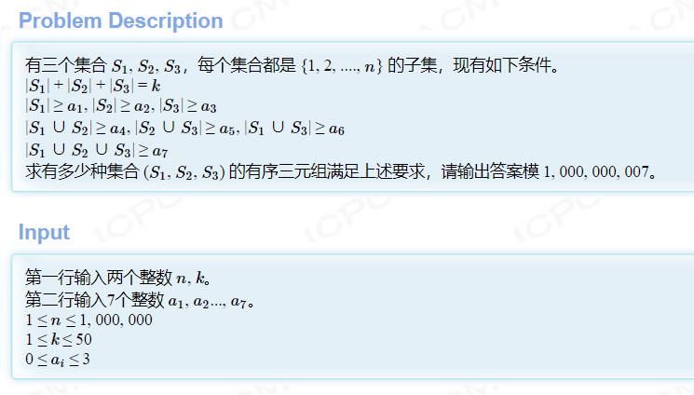
Union

Slide 18
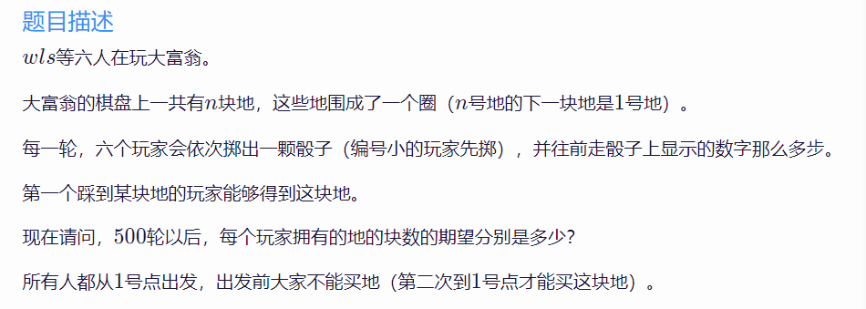
Rento

Slide 19
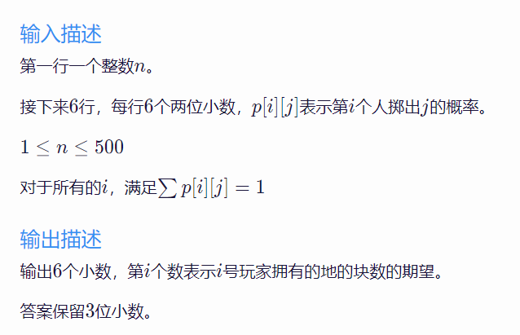
Rento

Slide 20
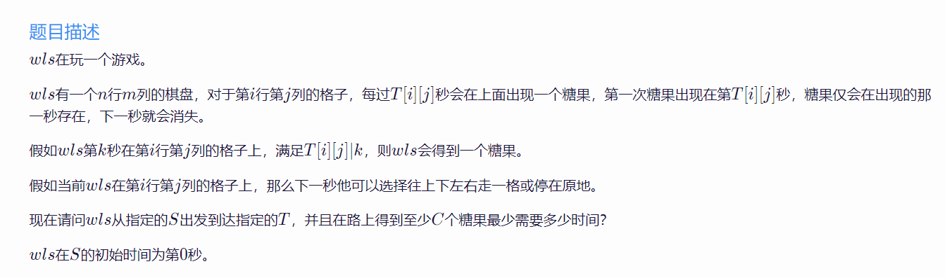
Eat

Slide 21
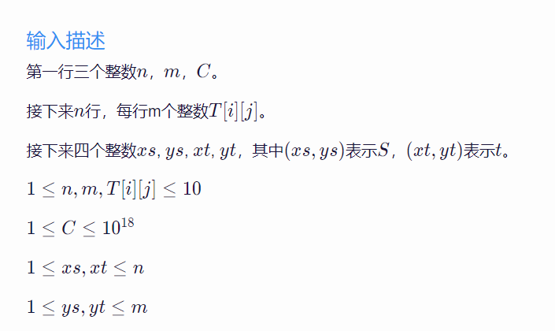
Eat

Slide 22
EC-Final L简单版本
Problem Statement
一个DAG，用两条路径覆盖，问有多少种方案。

Slide 23
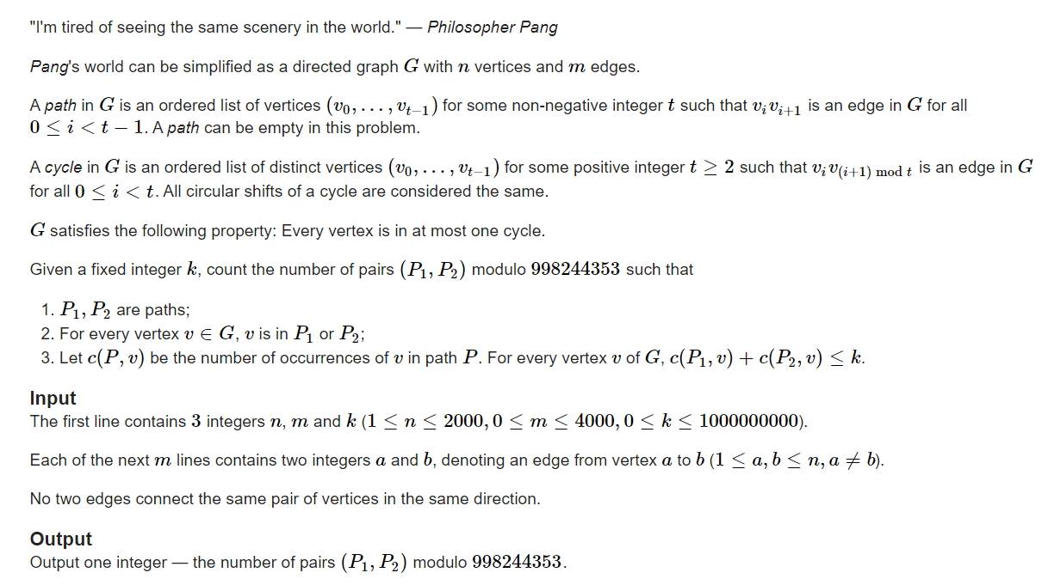
EC-Final L

Slide 24
谢谢！
GL && HF！

